Slide 1
サマー キャンプ 事前準備編
2014/06/18
株式会社リコー

Slide 2
目次
事前準備
開発環境のインストール
エミュレーターのインストール

Slide 3
事前準備
サマーキャンプ迄に、以下 作業を完了しておいて下さい。
サマーキャンプでは、参加者持参のPCを利用して技術講習を行います。
本文書は、以下の環境を想定しています。
対象OS ： Windows 7 professional SP1 (32bit/64bit), Windows 8.1 professional SP1 (64bit)
メモリ ： ２GB以上を推奨
HDDの空き容量： １GB以上
Java SE ： Java Development Kit 7 (ver1.7.0_21以降)
開発環境、及び、エミュレーターのインストール
開発環境は、作成するアプリケーション形態によって変わります。
エミュレーターは作成するアプリケーション形態に関わらず、インストールが必要です。 エミュレーターは後日案内します（2014/06末に案内予定）。

Slide 4
SmartSDKで作成可能なアプリケーション
SmartSDKでは、以下の3種類のアプリケーションが作成可能です。
MultiLink-Panel Application
操作部から利用するAndroidベースのアプリケーション ※1
Web Application
Web Browser NXやWebAPIを利用するWebベースアプリケーション
MultiLink-Panel上から外部サーバ上のWebアプリを呼び出せる。
Remote Application
SmartDeviceから操作するアプリケーション
WebAPI経由でリモートから使用できる。
※1 MultiLink-Panelは、Androidをベースにリコーにて独自拡張された「操作部」です。 そのため、Android開発環境で、 MultiLink-Panel Applicationは作成可能です。

Slide 5
開発環境のインストール
作成するアプリケーションに合わせて開発環境のセットアップをお願いします。
Web Application，Remote Applicationは、各自利用したい環境をご用意下さい。
MultiLink-Panel Applicationについては、この後のスライドでインストール方法を説明させて頂きます。
不明点がある方は、“Android 開発環境”等のキーワードでWeb検索して頂き、Android開発環境の解説サイトを参考にしながら対応してみて下さい。
サマーキャンプまでに、作成するアプリケーションの形態が決まっていない場合は、 MultiLink-Panel Applicationの開発環境の構築をお願いします。
Javaの開発環境、及び、実行環境が必要になります。

Slide 6
MultiLink-Panel Application の開発環境
ADTのダウンロード
AndroidDeveloperTool（ADT）のセットアップが必要になります。
ADTでは、以下の機能が提供されます。
AndroidのAPIライブラリ
Androidのビルド環境
Androidのテスト環境
Androidのデバッグ環境
ADTには、下記のソフトウェアが含まれています。
Eclipse + ADT plugin
Android SDK Tools
Android Platform-tools
The latest Android platform
The latest Android system image for the emulator

Slide 7
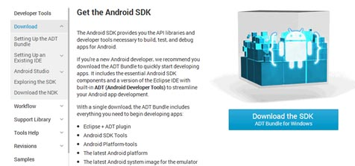
ADTのインストール①
Android SDKを下記URLからダウンロードして下さい。
http://developer.android.com/sdk/index.html
ダウンロードが完了したら任意の場所に展開して下さい。
例）C:\adt\

Slide 8
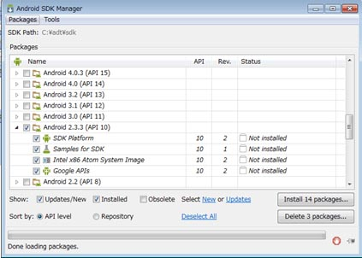
ADTのインストール②
MultiLink-Panel ApplicationをMulti-Link Panel上で動かすためには、API Level10の開発環境が必要になります。 APILevel10（Android2.3.3)のダウンロードを行います。
展開したフォルダ内にあるSDKManager.exeを起動します。
例）C:\adt\SDK Manager.exe
Android 2.3.3(API 10)をチェックし、Install **Packageをクリックして下さい。

Slide 9
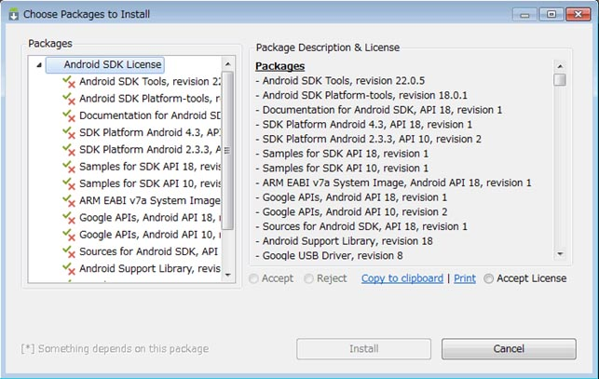
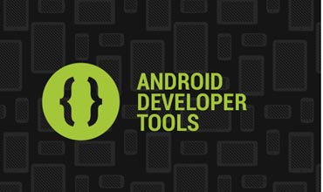
ADTのインストール③
Accept Licenceをチェックし、Installをクリックします。
ADTを起動します。
例) C:\adt\eclipse\eclipse.exe
下記のようなスプラッシュ画面が表示されます。

Slide 10
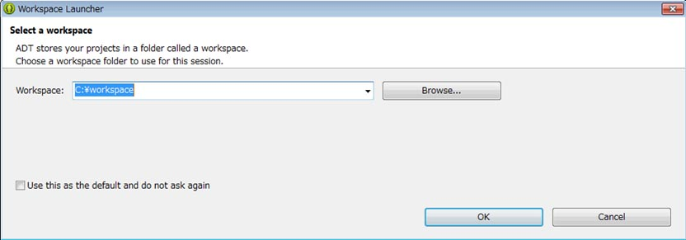
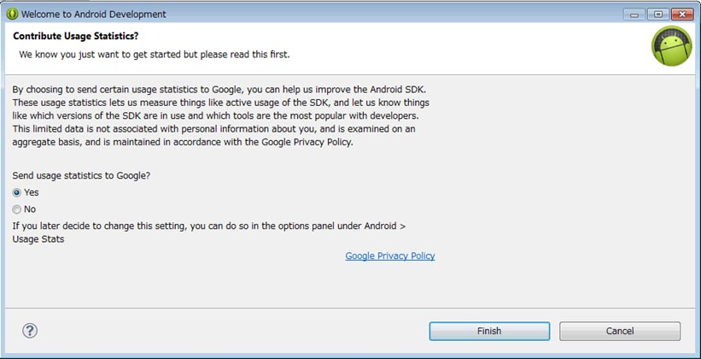
ADTのインストール④
画面の指示に従い、進めます。 アプリケーションプロジェクトの保存先を指定して下さい。 分からない場合は、そのままOKボタンを押して下さい。
YesかNoをチェックし、Finshをクリックして下さい。

Slide 11
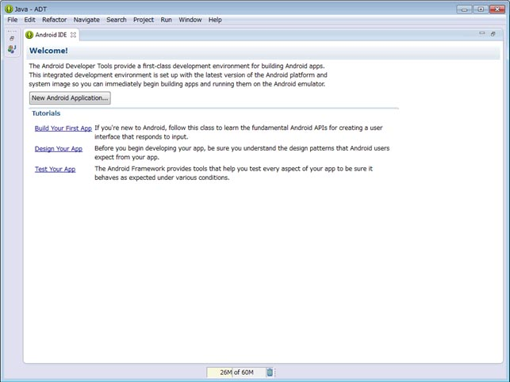
ADTのインストール⑤
下記の画面が出れば、インストールは完了です。

Slide 12
エミュレーターのインストール
後日配布される開発キットに含まれているエミュレーターをインストールして下さい。
RICOH_SmartSDK_Emulator_v1.00.02.exe（予定）を起動します。
インストーラーの指示に従い、インストールを実行して下さい。

Slide 13
エミュレーターのインストール①
前提条件として、以下が完了していることを確認して下さい。
Pathに、java1.7.21以降のjavaバージョンを設定していること。
コマンドプロンプトを立ち上げ、以下のコマンドを入力し実行すると、Pathに設定しているjavaのバージョンが表示されること。
java –version
HTTP/HTTPSポート4848、54080及び54443を使用していないこと。
コマンドプロンプトを立ち上げ、 以下のコマンドを入力し実行すると使用中のポート一覧が表示される。
netstat –ano
RICOH_SmartSDK_Emulator_v1.02.exe(予定)をダブルクリックしてセットアップを開始して下さい。
インストール画面が表示された後、「Install」ボタンを押下して下さい。 （「Cancel」ボタンを押下すると、インストールが中止されます。）

Slide 14
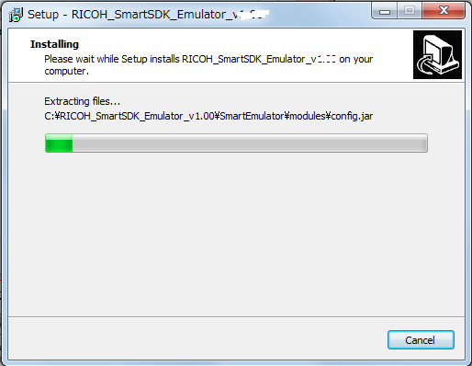
エミュレーターのインストール②
インストールが完了したら、インストール画面を閉じて下さい。
「スタート」->「すべてのプログラム」に、 「RICOH_SmartSDK_Emulator_v1.02(予定)」が追加され、 デスクトップに、 「RICOH_SmartSDK_Emulator_v1.02(予定)」のショートカットが作成されます。

Slide 15
参考資料

Slide 16
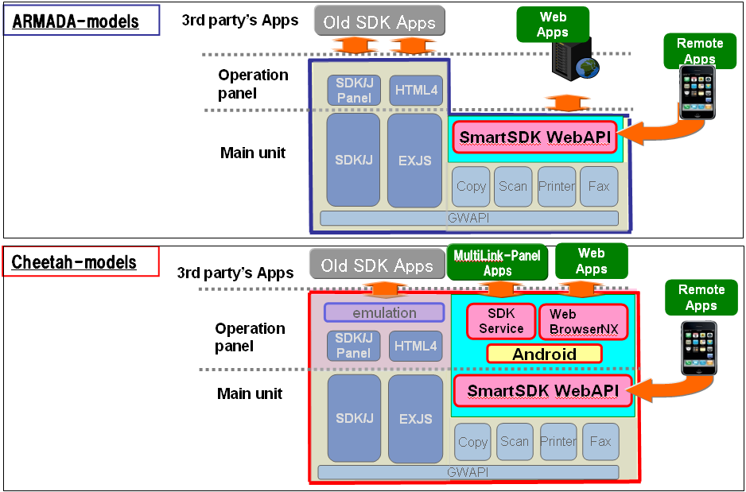
RICOH SmartSDKとは
16
RICOH SmartSDK とは、
WebAPI の形式で提供される MFP の各機能を使用するアプリケーションを作成するためのソフトウェア開発キットです。
RICOH SmartSDK の対象範囲 (水色の範囲)
WVGA Model
MultiLink-Panel Model
SmartSDK has 3 main module
1.SmartSDK WebAPI
2.SDK Service
3.Web Browser NX & JavaScript
16
Notes:
16

Slide 17
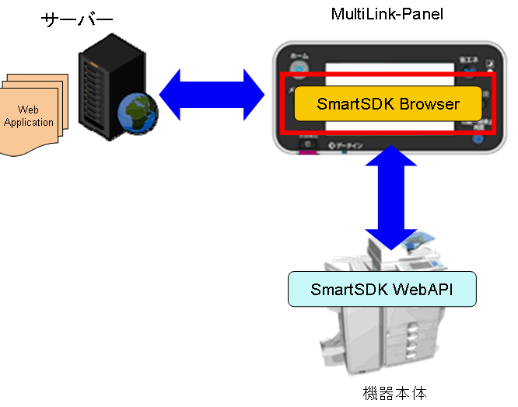
MultiLink-Panel Application
MultiLink-Panel App
SmartSDK WebAPI
17
操作部から利用するAndroidベースのアプリケーション
Android SDKで開発できる
Android API Level 10に準拠
Android由来の強力なGUIが使える
Android関連のサードパーティ製開発ツールが使える
WebAPIで本体機能にアクセスする
開発例 Copy/Scan/Fax/Printer機能のカスタマイズ 等
Notes:
17
17

Slide 18
Web Application
Web
App
WebBrowserNX
SmartSDK WebAPI
18
Web Browser NXやWebAPIを利用するWebベースアプリケーション
HTML5で開発できる
MultiLink-Panel上から外部サーバ上のWebアプリを呼び出せる
Webアプリ専用のブラウザ（WebBrowserNX)から呼び出す ※WebBrowserNX ＝ SmartSDKを利用するWebベースアプリケーション専用のMultiLink-Panelに搭載されているブラウザ
開発例 システム（Webベース）と連携するアプリ
Notes:
18
18

Slide 19
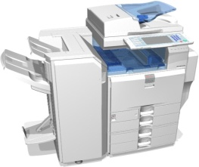
Remote Application
サーバー
SmartSDK WebAPI
Remote App
機器本体
19
SmartDeviceから操作するアプリケーション
WebAPI経由でリモートから使用できる
MultiLink-PanelのWiFi-Direct機能でも利用可能
MFPデバイスの各機能にアクセスできる
Copy/Scan/Fax/Print/アドレス帳/カウンタ/ログ
MFP本体から非同期でイベントは受け取れない
ポーリング等必要
開発例 スマートフォンからのMFP機能利用アプリ サーバからの機器管理アプリ 等
Notes:
19
19

